Slide 1
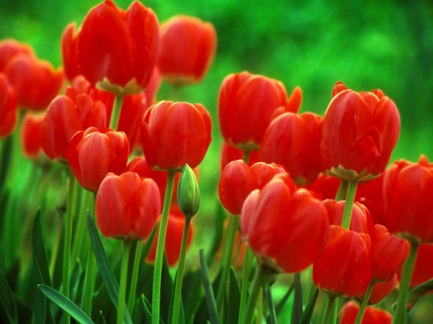
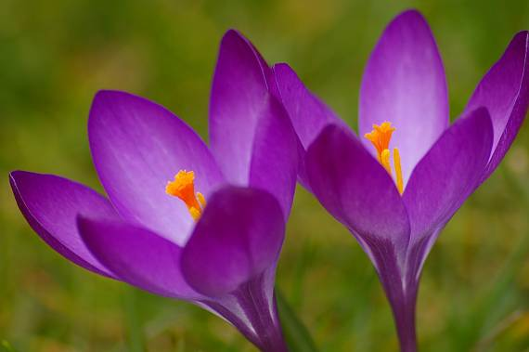
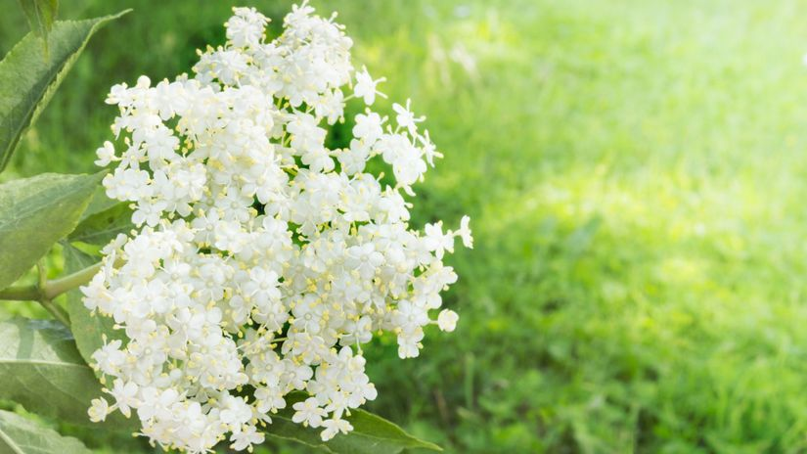
Z témy „KVET“ urob poznámky do zošita, 4. snímok prekresliť do zošita a popísať jednotlivé časti kvetu. Jednotlivé témy v tomto TC o kvitnúcich rastlinách si opakuj a postupne sa uč!
_____________________________________________
Kvet - rozmnožovací orgán rastliny = pohlavné rozmnožovanie !
- vyrastá zo stonky
- obsahuje kvetné obaly a rozmnožovacie časti

Slide 2
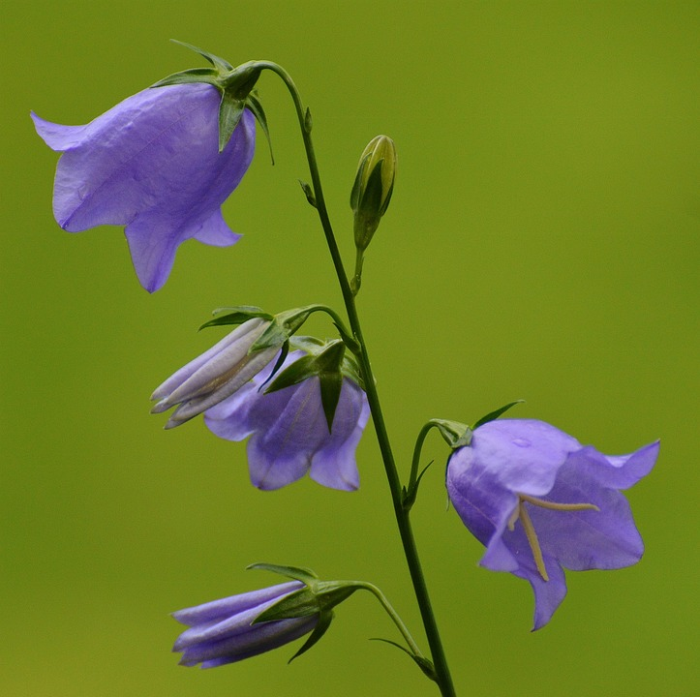
Kvetné obaly môžu byť ako:
1.OKVETIE (okvetné lístky):
- kvetný obal z rovnakých farebných lístkov
- napr. tulipán, ľalia, veternica, šafrán
2.KALICH A KORUNA (tvorené z dvoch častí):
- kalich je zelený, tvoria ho kališné lístky
- koruna býva rôzne sfarbená, tvoria ju korunné lupienky
(žltá, modrá, červená...)
- napr. zvonček, prvosienka, čerešňa

Slide 3
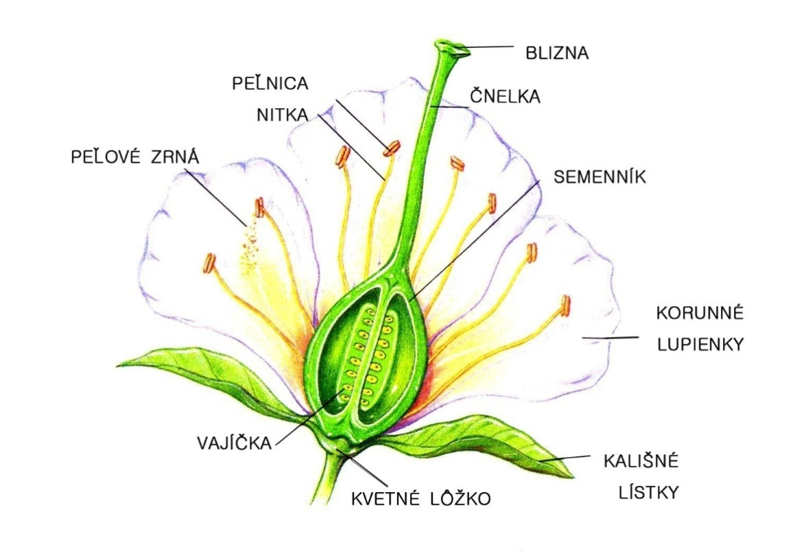
Pri rozmnožovaní majú najväčší význam vnútorné – pohlavné – časti kvetu tyčinky a piestik.
TYČINKA = samčia časť kvetu
- tvorí ju nitka a peľnica
v peľnici sa tvoria peľové zrnká = samčie pohlavné bunky
PIESTIK = samičia časť kvetu
- pozostáva z blizny, čnelky a semenníka
- tvoria sa v ňom vajíčka = samičie pohlavné bunky

Slide 4
Prekresliť do zošita !!!
- a naučiť sa

Slide 5
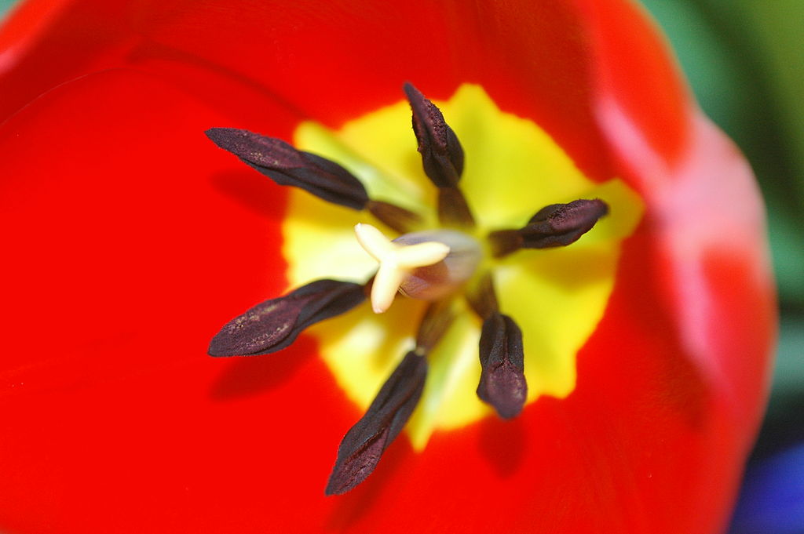
Kvety môžu byť:
1. OBOJPOHLAVNÉ
- v jednom kvete sú aj tyčinky aj piestik
2.JEDNOPOHLAVNÉ
- obsahuje len tyčinky alebo len piestiky

Slide 6
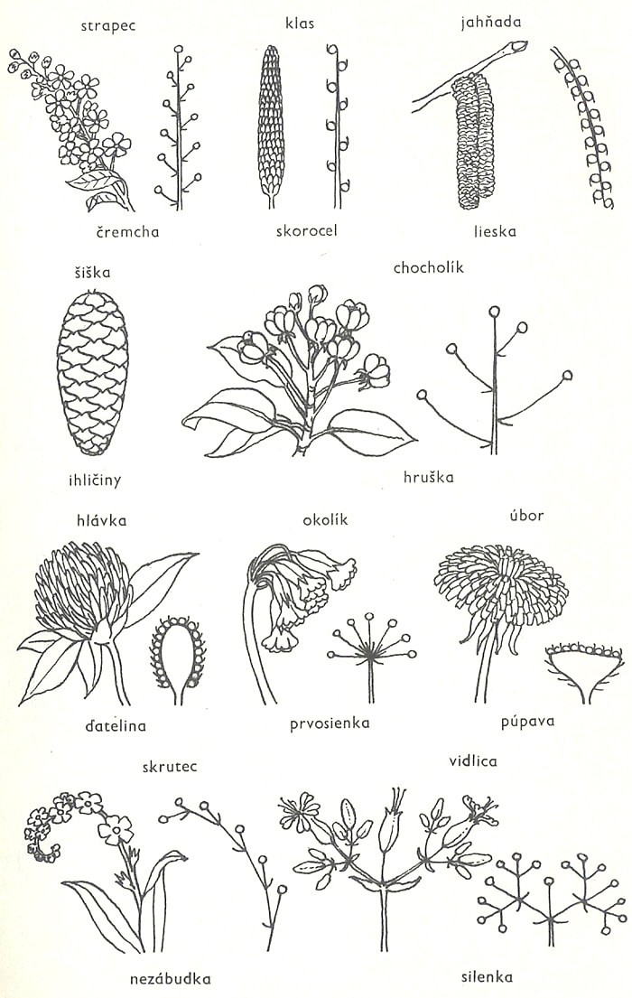
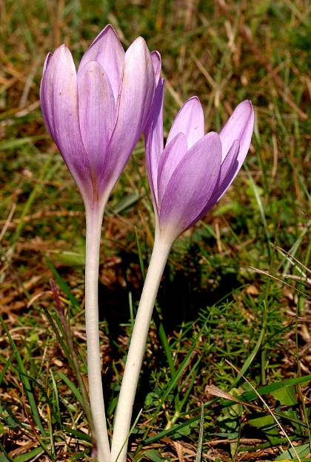
Kvety môžu rásť na stonke:
1. JEDNOTLIVO
- V SÚKVIETIACH

Slide 7
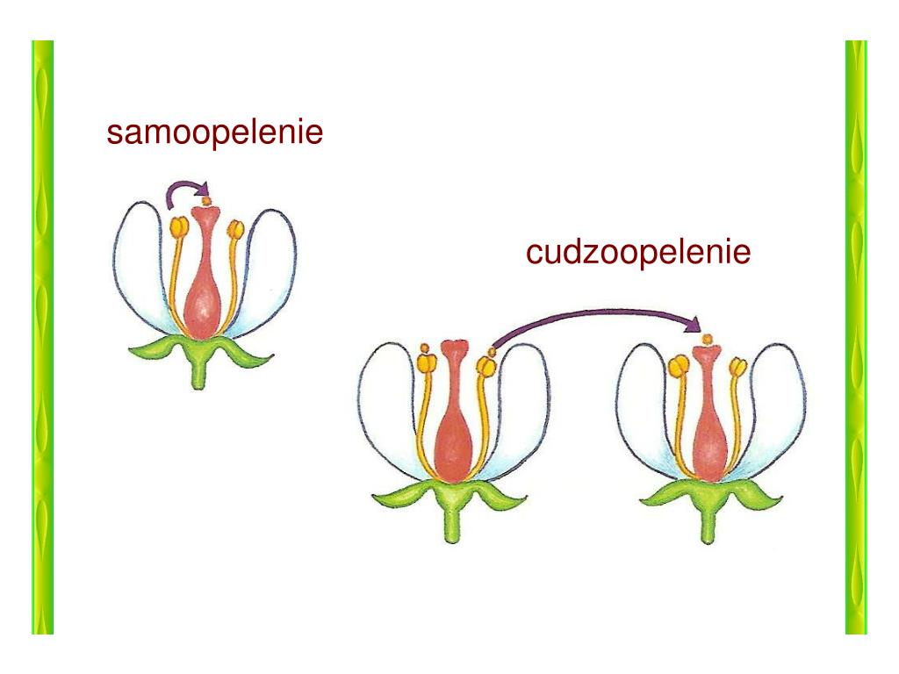
OPELENIE
- je prenesenie peľu z tyčinky na piestik (hmyzom alebo vetrom)
Typy opelenia:
1. samoopelenie = opelenie vlastným peľom
2. cudzoopelenie = opelenie peľom iného kvetu toho istého druhu

Slide 8
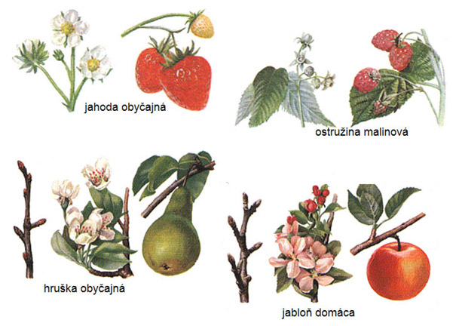
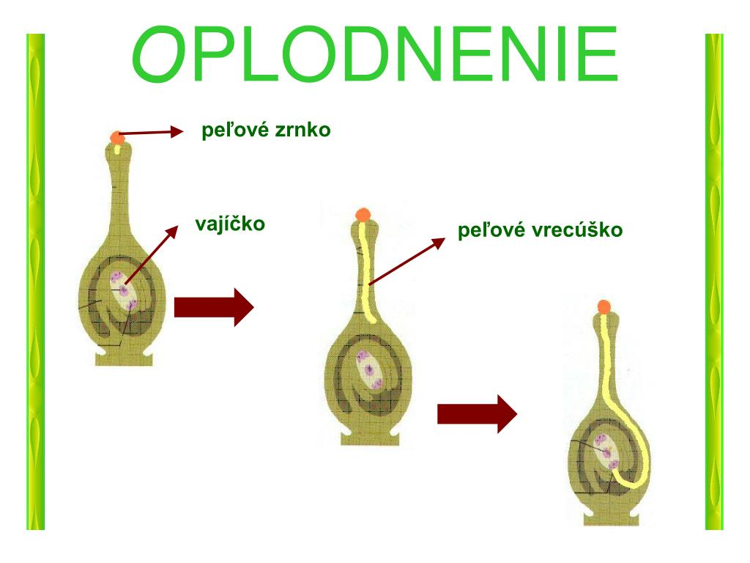
OPLODNENIE
- je splynutie samčej bunky (peľového zrnka) so samičou bunkou (vajíčkom)
- po oplodnení sa z dolnej časti piestika vyvíja PLOD a z oplodnených vajíčok SEMENÁ

